Slide 1
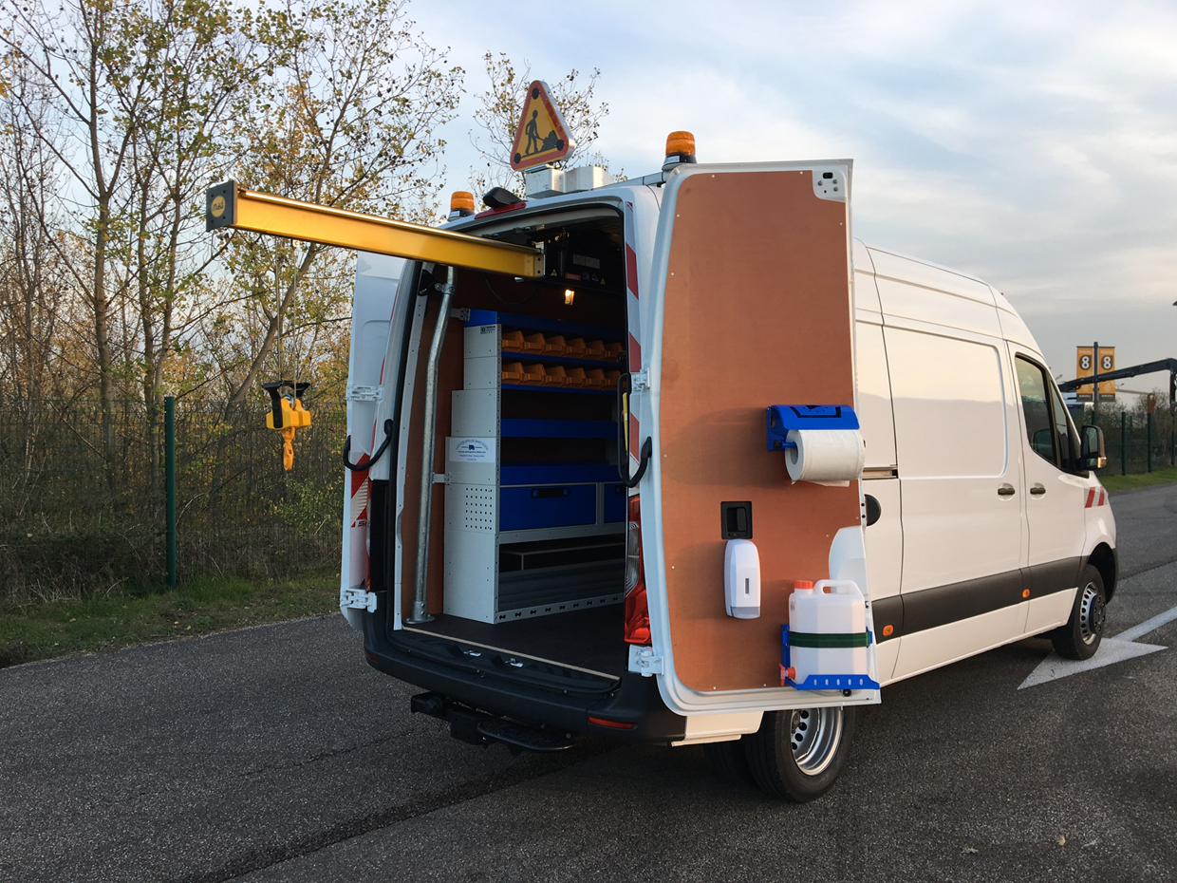
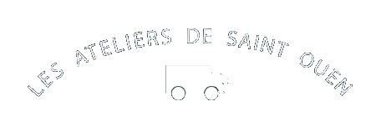
www.aso-amenagement-utilitaire.com
Mercedes-Benz Sprinter dédié aux métiers de l’eau

Slide 2
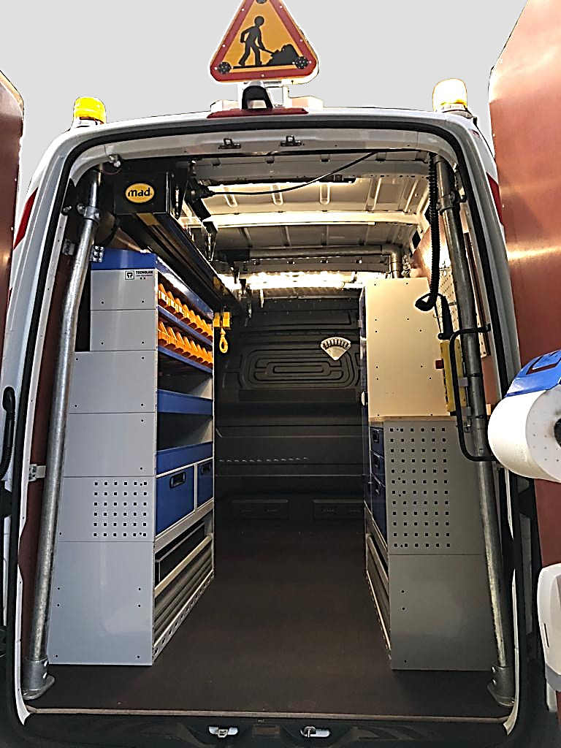
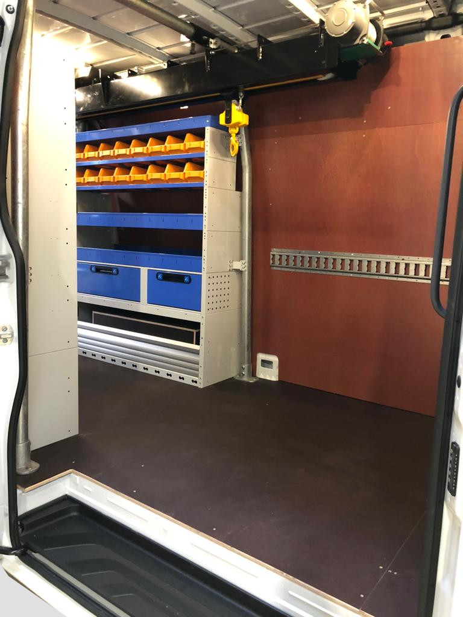
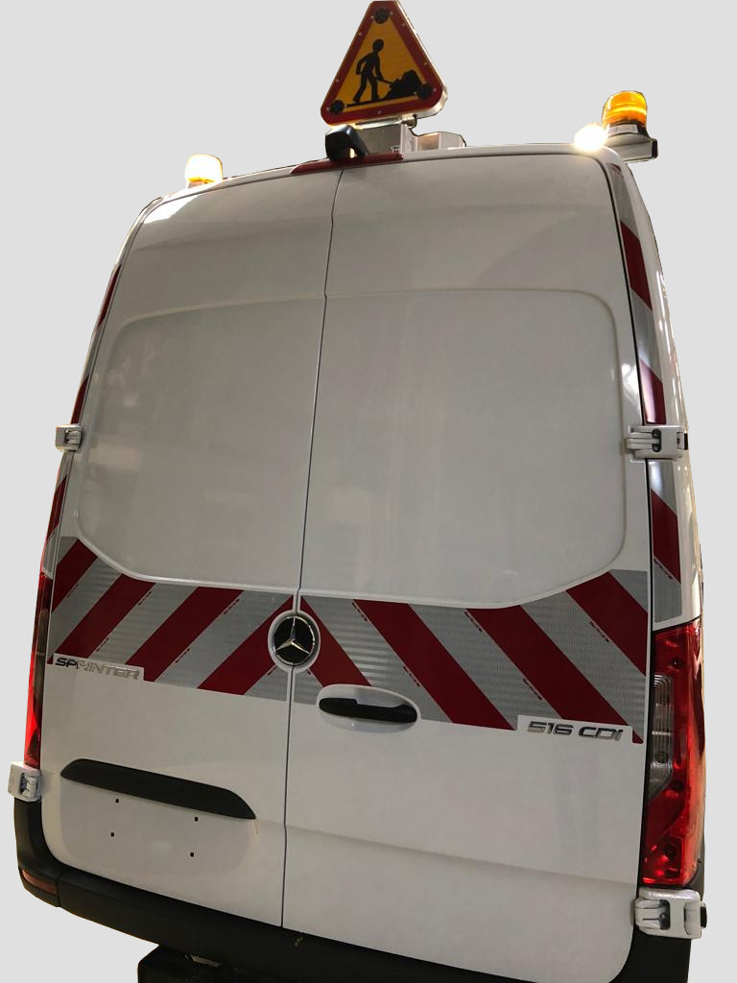
AMENAGEMENT D’UTILITAIRES
ET DE FOURGONS DEPUIS 2005
Spécialistes de l’aménagement et de la transformation sur mesure de véhicules utilitaires, les Ateliers de Saint-Ouen réalisent sur base de Mercedes-Benz CITAN, CLASSE X, VITO, SPRINTER, tous types d’aménagements intérieurs et extérieurs (habillage bois, étagères, galerie, pupitre) et carrosserie industrielle (benne, caisse grand volume, plateau, hayon et cabine approfondie).
MAD EASYLOAD
Retrouvez nos réalisations sur notre site
www.aso-amenagement-utilitaire.com
MERCEDES-BENZ SPRINTER , dédié aux métiers de l’eau, avec système de chargement intérieur pour descente en sous-sol
Les missions : surveiller, entretenir et maintenir en état de fonctionnement le réseau d’assainissement, de distribution et de traitement de l’eau.
Le nouveau MERCEDES-BENZ SPRINTER dédié aux métiers de l’eau est équipé d’un atelier mobile et d’un système pouvant porter des charges.
Le bras télescopique du système de levage EASYLOAD, permet aux techniciens de porter jusqu’à 500KG de charges.
Ergonomique, simple à utiliser, ce système permet aux opérateurs de travailler dans de bonnes conditions et de manière sécurisée.
Le positionnement et la descente en sous sous-sol du gros matériel, outillage, caméra , pompe de relevage… sont facilités grâce à l’utilisation de la télécommande.
La partie atelier du véhicule offre aux techniciens une position de travail confortable lors de l’entretien ou de la réparation des différents équipements.
Amélioration de la flexibilité et de la productivité du parc automobile grâce à l’autonomie que peut procurer ce véhicule avec un minimum de personnel.
SPECIFICATIONS TECHNIQUES DU SYSTÈME DE CHARGEMENT EASYLOAD
Système de levage et chargement autonome EASYLOAD 500 KG option « sous-sol ».
Descente du crochet en sous-sol jusqu'à 20m.
Déplacement latéral manuel du système dans le véhicule (utilisation et rangement en tout point dans la largeur du véhicule).
Poutre télescopique avec treuil motorisé (branchement sur la batterie additionnelle du véhicule).
Engin de levage, mise en service auprès d’un organisme agréé avec contrôle annuel.
Homologation CE, NEN-EN-14492-2.
ATELIER MOBILE EMBARQUE
Habillage complet en cp filmé brun clair 6,5 mm avec plancher cp 12 mm antidérapant et imputrescible.
Meuble Métallique côté conducteur avec tiroirs, étagères et support de câbles pour rangement de l’outillage et des pièces détachées.
Meuble Métallique côté passager avec armoire et plan de travail éclairé.
Espace de rangement pour le gros outillage avec rail d’arrimage universel.
Paroi de séparation entre la cabine conducteur et la partie chargement.
SECURITE – VISIBILITE
Barre aluminium à l’arrière sur toit comprenant un Triflash AK5 classe 2 à relevage électrique et 2 gyrophares LED orange à droite et à gauche.
Mise en route de l’ensemble par bouton lumineux au tableau de bord.
Bandes de signalisation réfléchissantes classe 2 sur l’avant, l’arrière et les côtés du véhicule.
En option : serrure supplémentaire Mul T Lock 3 points sur portes arrières et 1 point sur porte latérale - Barillet anti percement - Clé securit identique aux portes arrière.
Jusqu’à 500 kg !!
LES ATELIERS DE SAINT-OUEN - 10, mail Joliot Curie – 95310 Saint-Ouen l’Aumône
tel : 01 34 48 87 34 – mail : adsoidf@gmail.com
www.aso-amenagement-utiitaire.com
Certification UTAC N° VUL /18.095020 – PL/18.095021
N° de SIRET : 481 818 433 00015

